Slide 1
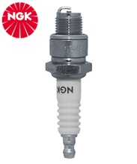
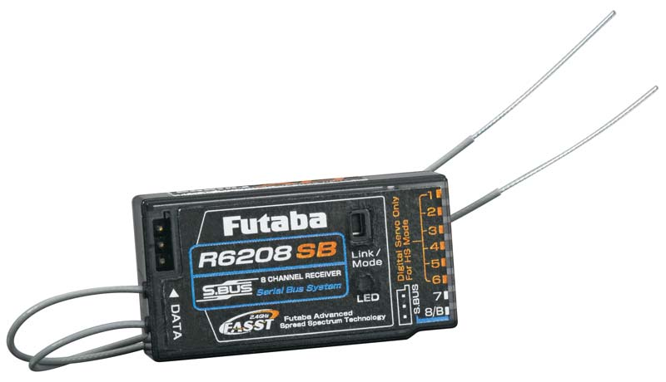
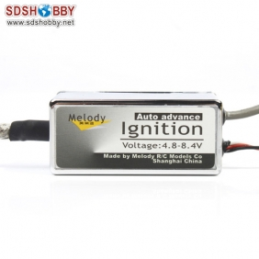
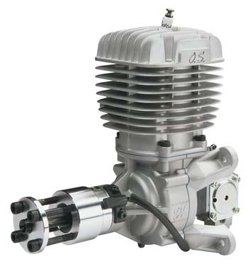
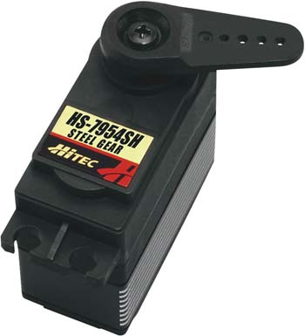
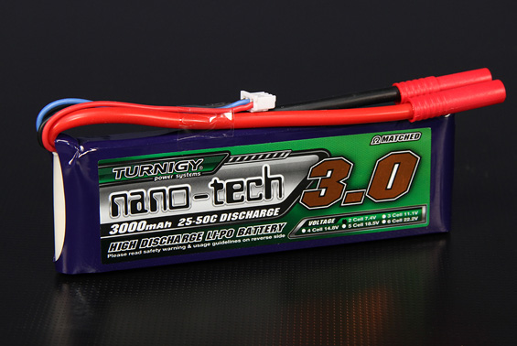
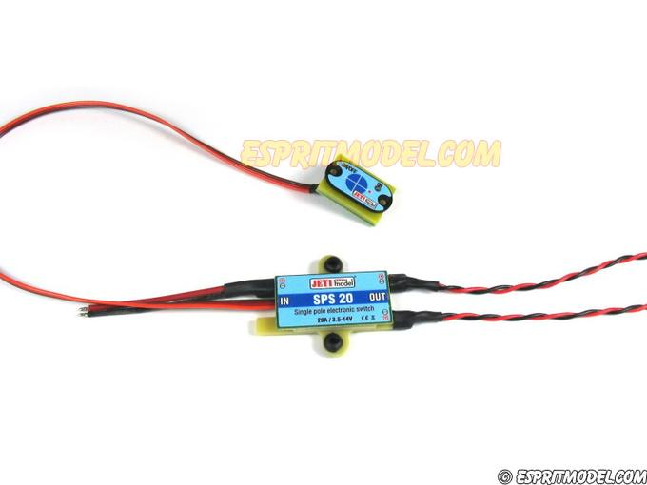
Питание от LiPo
СВЕЧА
1. AILERONS (ЭЛЕРОН ЛЕВЫЙ)
2. ELEVATOR (РУЛЬ ВЫСОТЫ ЛЕВЫЙ)
3. THROTTLE (ГАЗ)
4. RUDDER (РУЛЬ НАПРАВЛЕНИЯ)
5. ELEVATOR (РУЛЬ ВЫСОТЫ ПРАВЫЙ)
6. AILERONS (ЭЛЕРОН ПРАВЫЙ)
ДАТЧИК ХОЛА
ЗАЖИГАНИЕ
ПРИЁМНИК
7 К А Н А Л
1
ДВИГАТЕЛЬ
2
OUT
LED
КИЛЛ СВИЧ
8КАНАЛ
3
IN
TO RECEIVER
4
БАТАРЕЯ ПИТАНИЯ
+
5
ЭЛЕКТРОННЫЙ ВЫКЛЮЧАТЕЛЬ
-
6
СЕРВО МАШИНКИ

